Slide 1
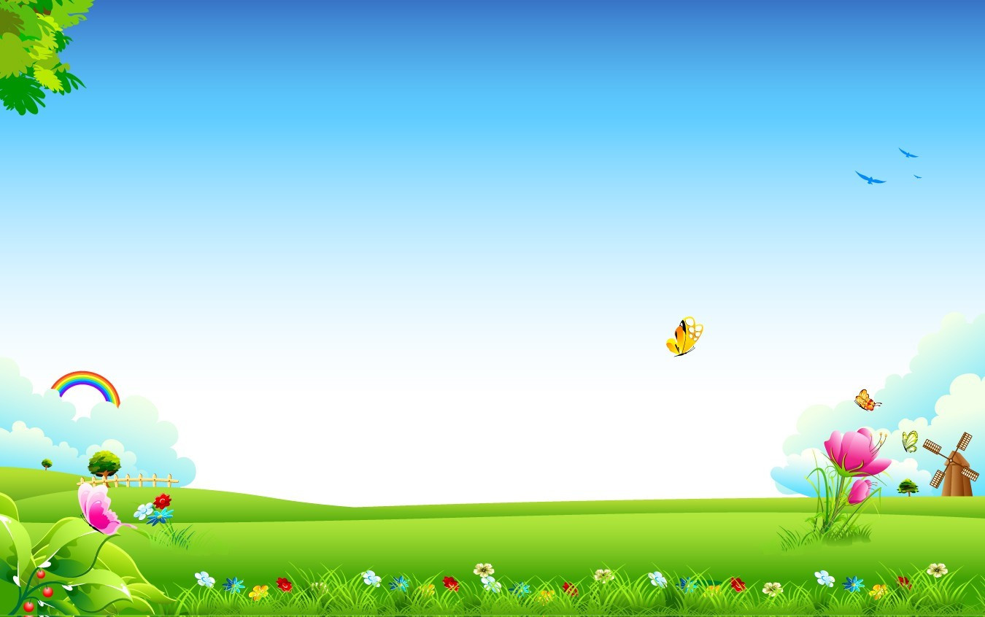
Земноводные и Пресмыкающиеся
Средняя группа

Slide 2
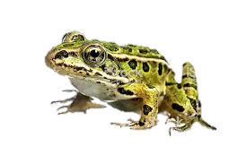
Летом в болоте
Её вы найдете.
Зеленая квакушка –
Кто это?.

Slide 3
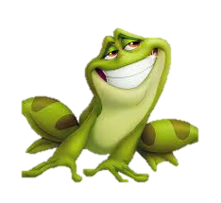
Читаем вместе
Врагов у лягушки хватает:
И филин, и сыч, осоед,
И все ее скушать мечтают,
Она ведь для них лишь — обед.
И жизнь у нее не простая,
Опасность везде стережет,
А люди об этом не знают,
Считают, что жизнь — без забот.
И днем она прячется в травке,
А ночью выходит гулять,
Проверит озера, канавки,
Потом под пенечек и спать!

Slide 4
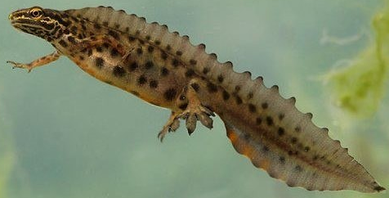
Он в пруду под ряской пышной
Под раскидистым кустом.
Как всегда свободно дышит
Черным сплюснутым хвостом

Slide 5
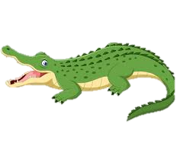
Он на экваторе живет. И у него огромный рот. Он солнце в сказке проглотил. Кто? Догадался? –

Slide 6
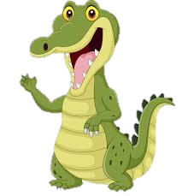
Читаем вместе
Крокодил зеленый с виду, Он не даст себя в обиду. Крокодил — опасный хищник, Осторожней с ним, дружище. Ведь друзей он не имеет И быть добрым не умеет. Хищник он на то и есть, Для того рожден, чтоб есть

Slide 7
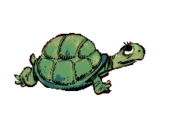
Пальчиковая гимнастика «Осторожно, крокодил!»
Пять маленьких рыбок играли в реке | Ладони сомкнуты, чуть округлены. Выполняем волнообразные движения в воздухе.
Лежало большое бревно на песке | Руки прижаты друг к другу. переворачиваем их с боку на бок
И рыбка сказала: «Нырять здесь легко!» | Ладони сомкнуты и чуть округлены. Выполняем ими «ныряющее» движение
Вторая сказала: «Но здесь глубоко!» | Качаем сомкнутыми ладонями
А третья сказала: «Мне хочется спать» | Ладони поворачиваются на тыльную сторону одной из рук – рыбка спит
Четвёртая стала чуть-чуть замерзать | Быстро качаем ладонями – дрожь
А пятая крикнула: «Здесь крокодил! | Запястья соединены. Ладони раскрываются и соединяются – рот
Плывите отсюда чтоб не проглотил!» | Быстрые волнообразные движения сомкнутыми ладонями - уплывают

Slide 8
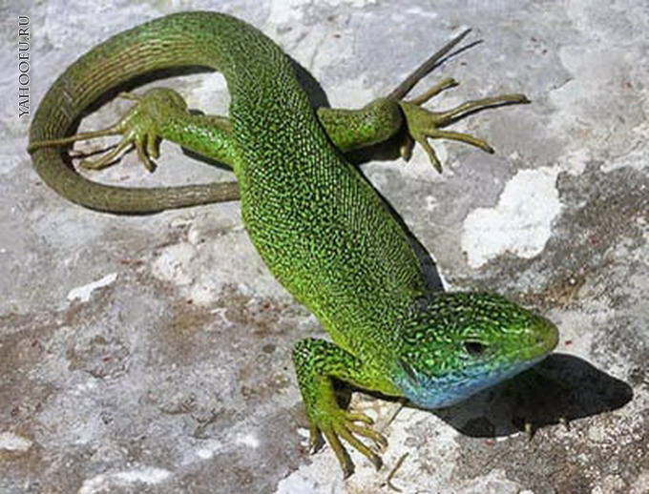
Бегает среди камней,
Не угонишься за ней.
Ухватил за хвост, но - ах! –
Удрала, а хвост в руках

Slide 9
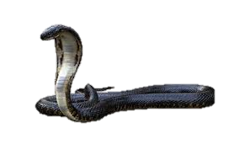
Шелестя, шурша травой, Проползает шнур живой, На земле клубком свернется. Угадали, как зовётся?

Slide 10
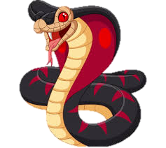
Читаем вместе
Змеи бывают разные, И желтые, и красные, И белые, зеленые, Пятнистые, узорами. Но красоту такую, Ты трогать не спеши, Кусачие порою, Хоть внешне хороши. Здесь красота опасная, Природа так решила, И кожу ей атласную, Из лоскутков пошила.

Slide 11
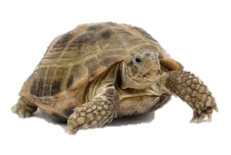
Очень медленно идет, Дом она с собой несет. Испугается чего-то, В панцирь с головой уйдет

Slide 12
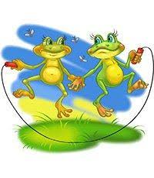
Физкультминутка «Две лягушки»
Видим – скачут по опушке Повороты в стороны
Две зелёные лягушки
Прыг-скок, прыг-скок Переступание с носка на пятку
Прыгать с пятки на носок
На болоте две подружки Руки на поясе, полуприседания вправо-влево
Две зелёные лягушки
Утром рано умывались. Выполнять движения в соответствии с текстом
Полотенцем растирались
Ножками топали
Ручками хлопали
Вправо наклонялись
Влево наклонялись
Вот здоровья в чём секрет Ходьба на месте
Всем друзьям – физкультпривет!

Slide 13
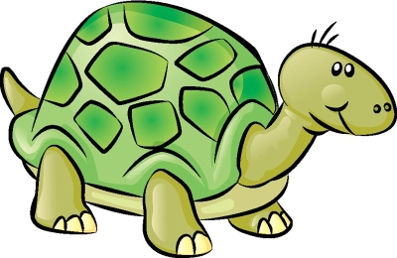
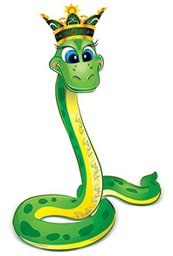
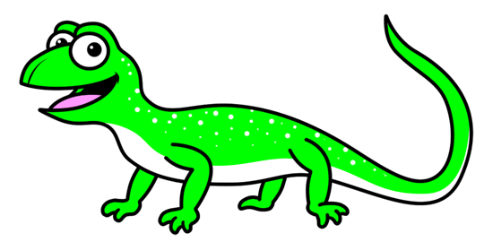
Перечисли пресмыкающихся

Slide 14
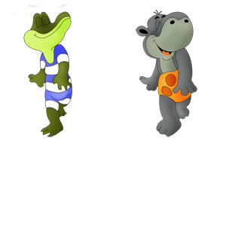
До скорых встреч!

